Slide 1
13.2 电路的组成与连接方式

Slide 2
前置知识：
什么叫电流？

Slide 3
电荷在导体中的定向移动叫电流。

Slide 4
1、若一段时间内导体中通过的电荷量越多，电流越大。
2、物理学上规定，正电荷移动的方向为电流方向。（负电荷移动方向的相反方向为电流方向）

Slide 5
1、电路的组成

Slide 6
活动1 ：怎样使小灯泡发光？

Slide 7
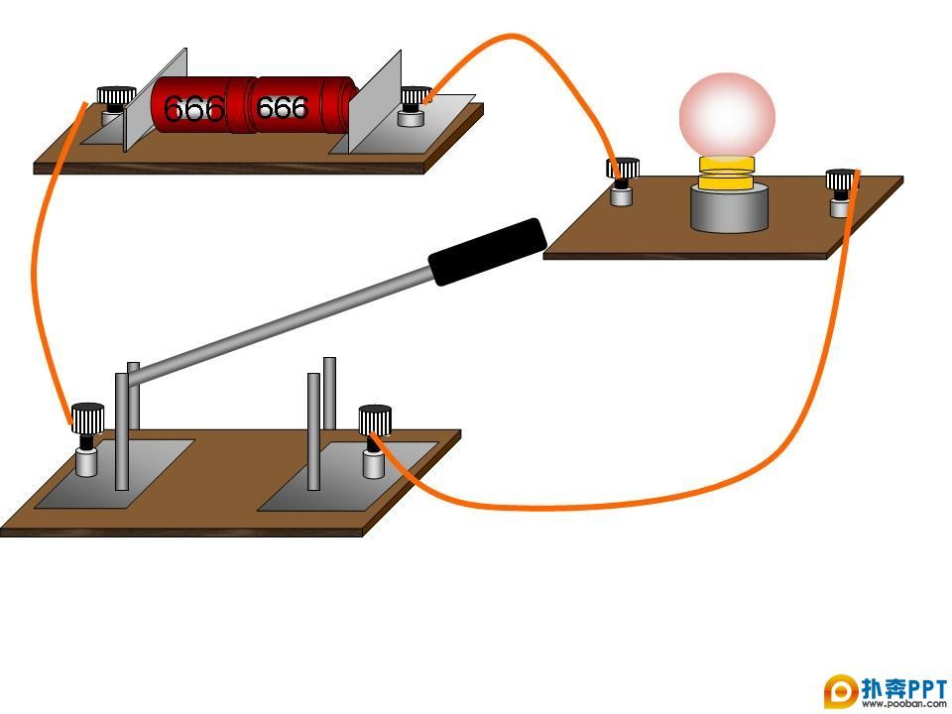
若想使灯泡发光，则必须将灯泡、电池连接起来组成一个回路。

Slide 8
回路是指能让电流从电源正极出发，回到电源负极的路径。

Slide 9
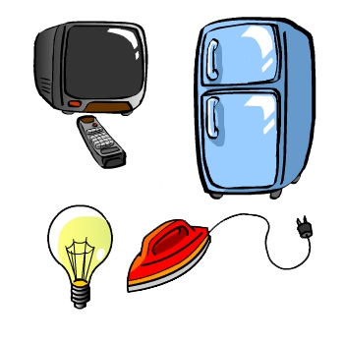
用电器
用电器是指利用电来工作的器件。

Slide 10
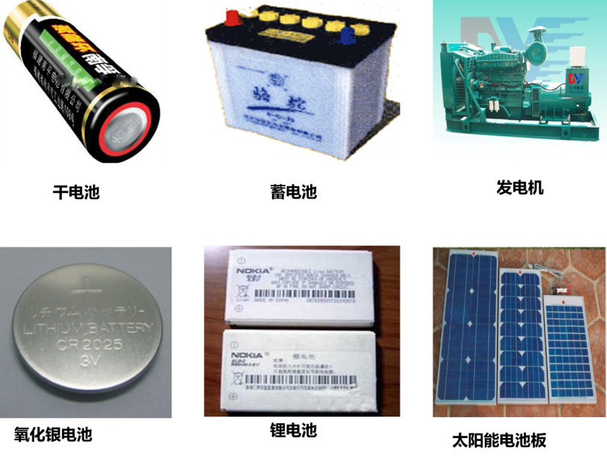
电源
电源是指供电的器件。

Slide 11
通过导线将电源、用电器、开关等组成的回路称为电路。

Slide 12
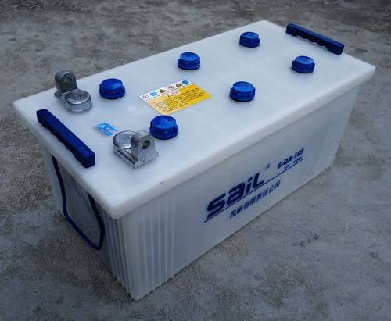
蓄电池一定是电源吗？
放电时，是电源；
充电时，是用电器。

Slide 13
2、通路、断路

Slide 14
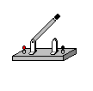
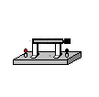
电路是不是只能是一条路径吗？
电路也可能是多条路径，形成网络形状。

Slide 15
无论是一条路径，还是多条路径，若电路中每条路径都是有电流通过(处处相通)，称为通路。

Slide 16
如何判断电路是处处相通的？

Slide 17
处处相通的3个前提条件：
1、用电器、电源是接好了的：用电器、电源的两个接线柱都接入电路中。
2、用电器是正常的。（比如，灯丝没有断）。
3、开关是闭合的。

Slide 18
图中的用电器已经接好吗？

Slide 19
如果导线没接好（导线断裂、松脱），或是开关断开、或灯丝断了，致使电路中的用电器无法工作，叫做开路或断路。

Slide 20
开路或断路是一种故障电路。
下面电路中，闭合开关前电路是断路吗？

Slide 21
判断断路的方法——流向法
1、所有用电器是否都接入到电路中（两个接线柱都有接线）。
2、从电源正极出发，不考虑短路，对于每个用电器，是否都存在一条电流路径回到负极。

Slide 22
课堂过招
1、如图，灯泡良好。
（1）此时此刻的整个电路是否是通路？
（2）闭合S₁，整个电路是通路吗？
（3）闭合S₁和S₂，整个电路是通路吗?

Slide 23
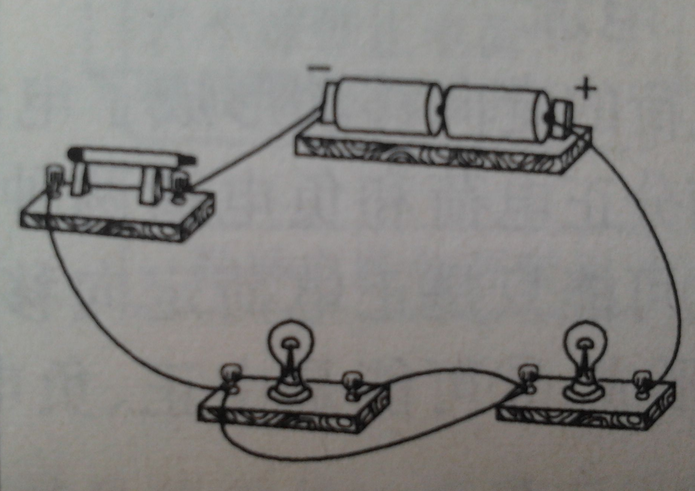
课堂过招
2、如图，整个电路是通路吗？（灯泡良好）

Slide 24
3、什么是短路

Slide 25
如图，在正常发光的灯泡L₁的两端用一根导线连接，会出现什么现象？
L₁
L₂

Slide 26
用导线连接在用电器两端，导致电流没有通过用电器，这种现象称为短路。
L₁
L₂

Slide 27
之所以电流没有通过被导线短接的用电器，是因为电流总是沿着对电流阻碍作用小的路径通过。
L₁
L₂

Slide 28
当导线接在电源两端，将导致电路中的所有用电器中没有电流通过，这也是一种短路现象，称为电源短路。
L₁
L₂

Slide 29
将导线接在开关两端，这是不是一种短路？
L₁
L₂

Slide 30
将导线接在开关两端，作用相当于闭合了开关。

Slide 31
短路
因为导线的短接，造成部分或全部用电器无电流通过的现象。

Slide 32
短路的分类
1、导线接在电源两端——电源短路。
所有用电器没有通过电流，电流由电源正极直接进入负极。
2、导线接在部分电路两端——用电器短路。
部分用电器没有通过电流。

Slide 33
对于电路中只有一个用电器的电路，用电器短路也是电源短路。

Slide 34
短路的危害

Slide 35
电源短路：烧坏电源和导线，甚至引发火灾。

Slide 36
用电器短路：容易产生烧毁其他用电器。

Slide 37
思考：电路的每个元件都接入到电路中去了，闭合开关后，电路是否一定是通路？

Slide 38
短路与通路的联系和区别
（1）共同处：元件都是全部接入到电路中了。
（2）不同处：短路并不是处处相通。
L₁
L₂

Slide 39
怎样判断短路现象——拆除法
1、拆除所有用电器，电源正极与负极仍能相通，这是电源短路。
2、拆除电源，用电器两端仍能相通，这是用电器短路。

Slide 40
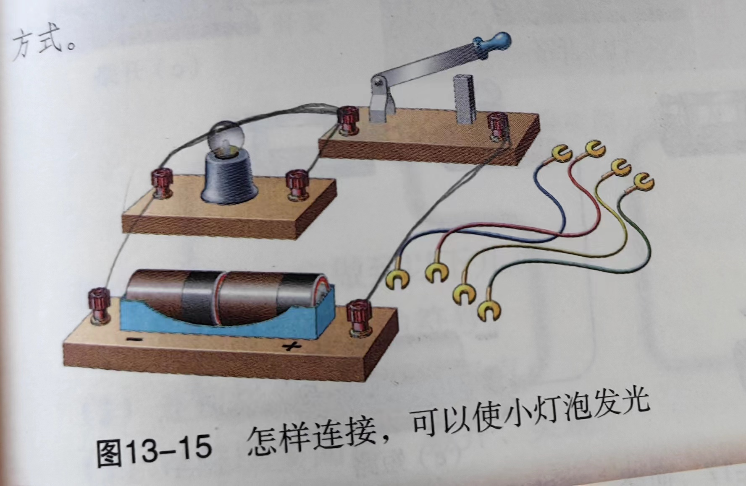
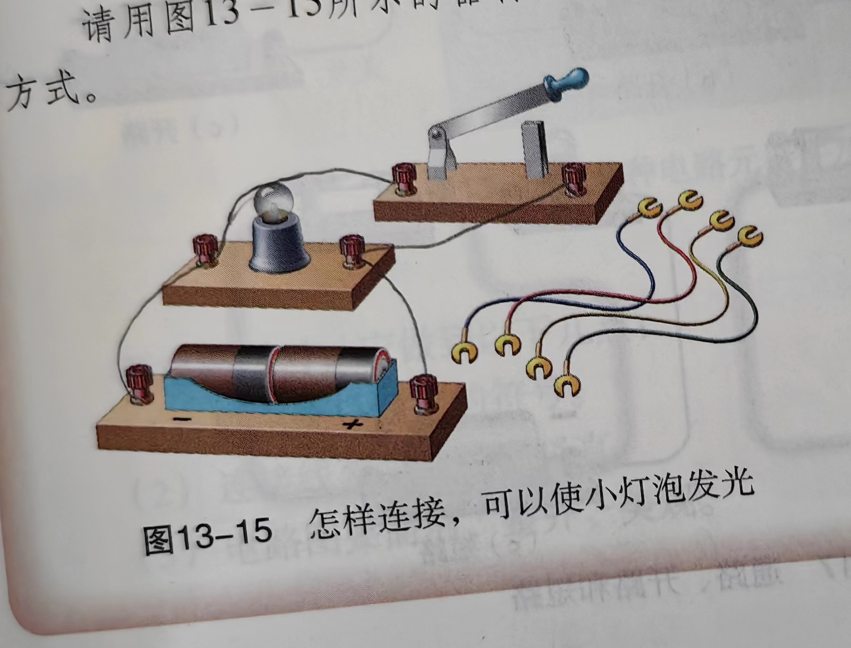
课堂过招
2、下列的电路连接，哪些是通路、断路及短路？

Slide 41
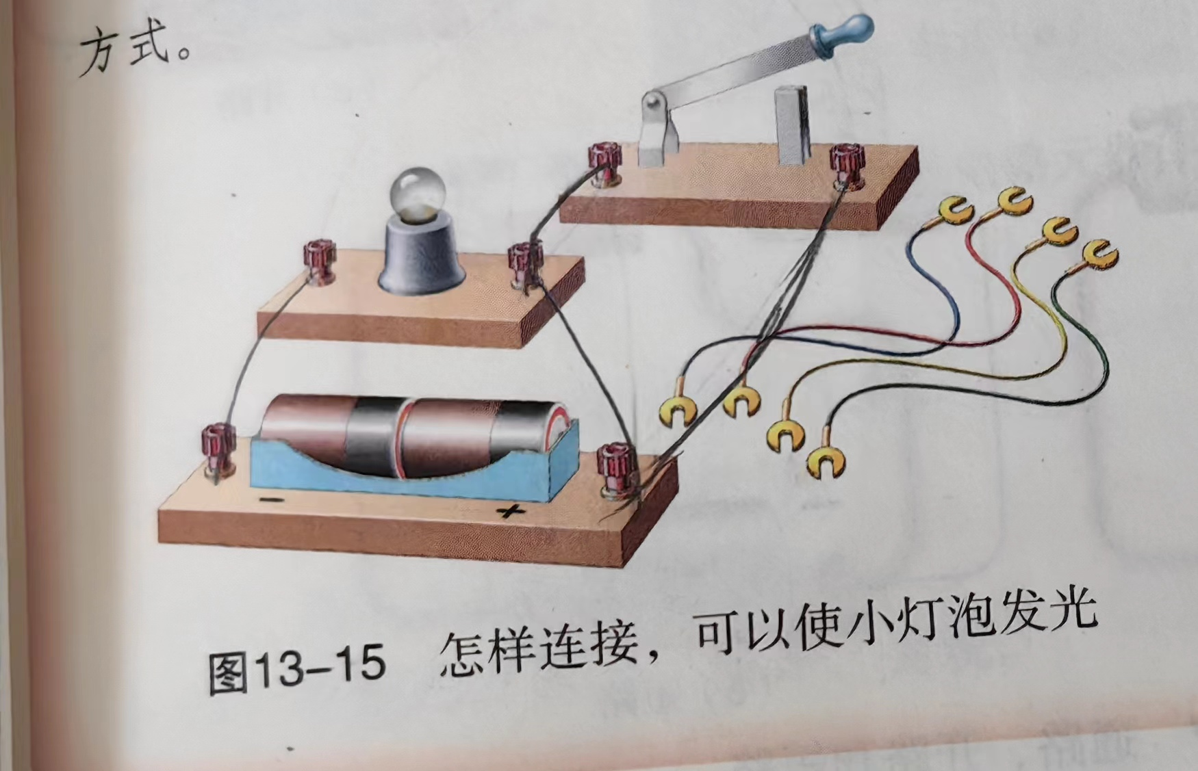
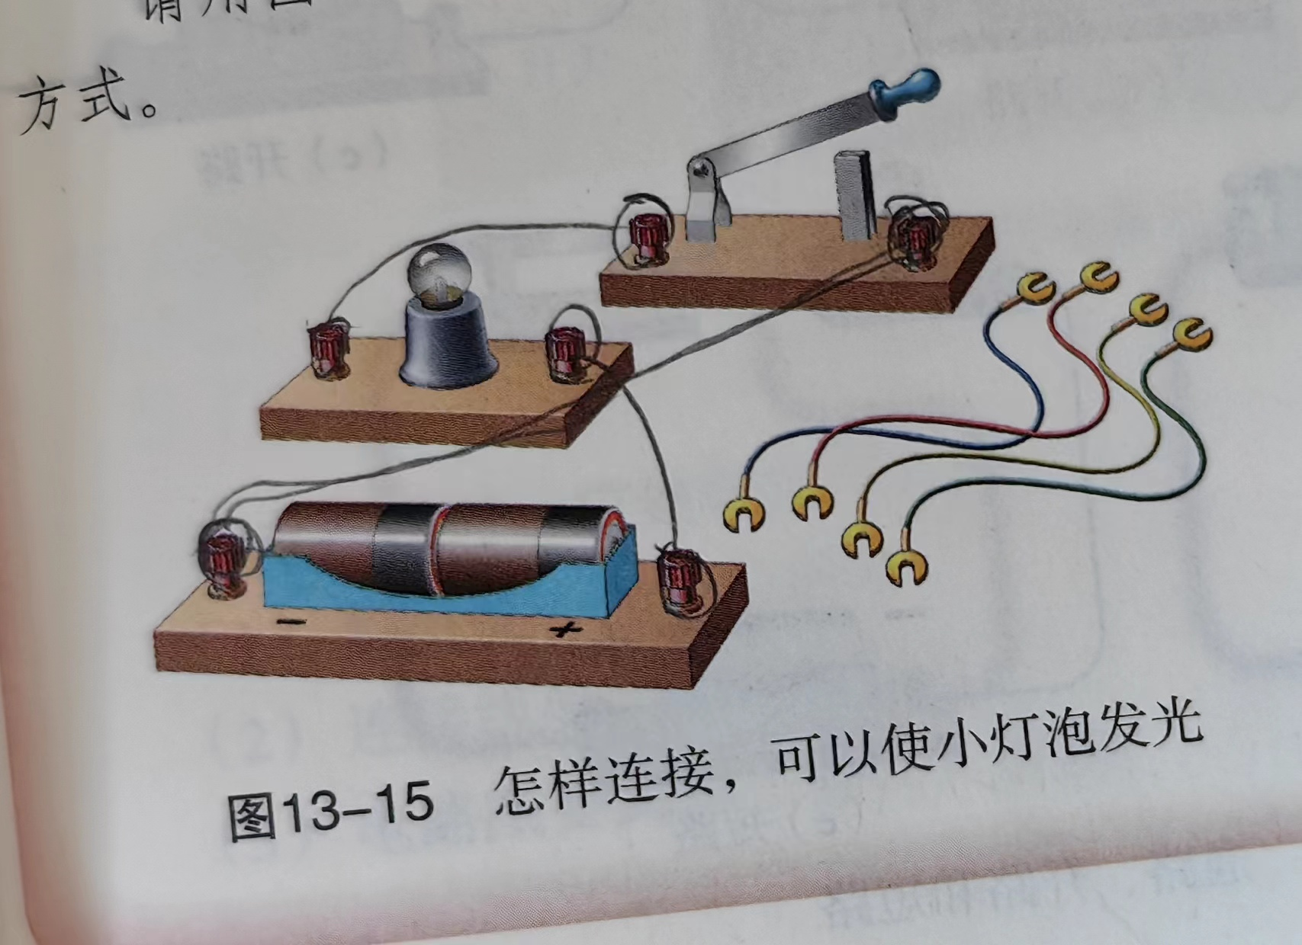
课堂过招
2、下列的电路连接，哪些是通路、断路及短路？

Slide 42
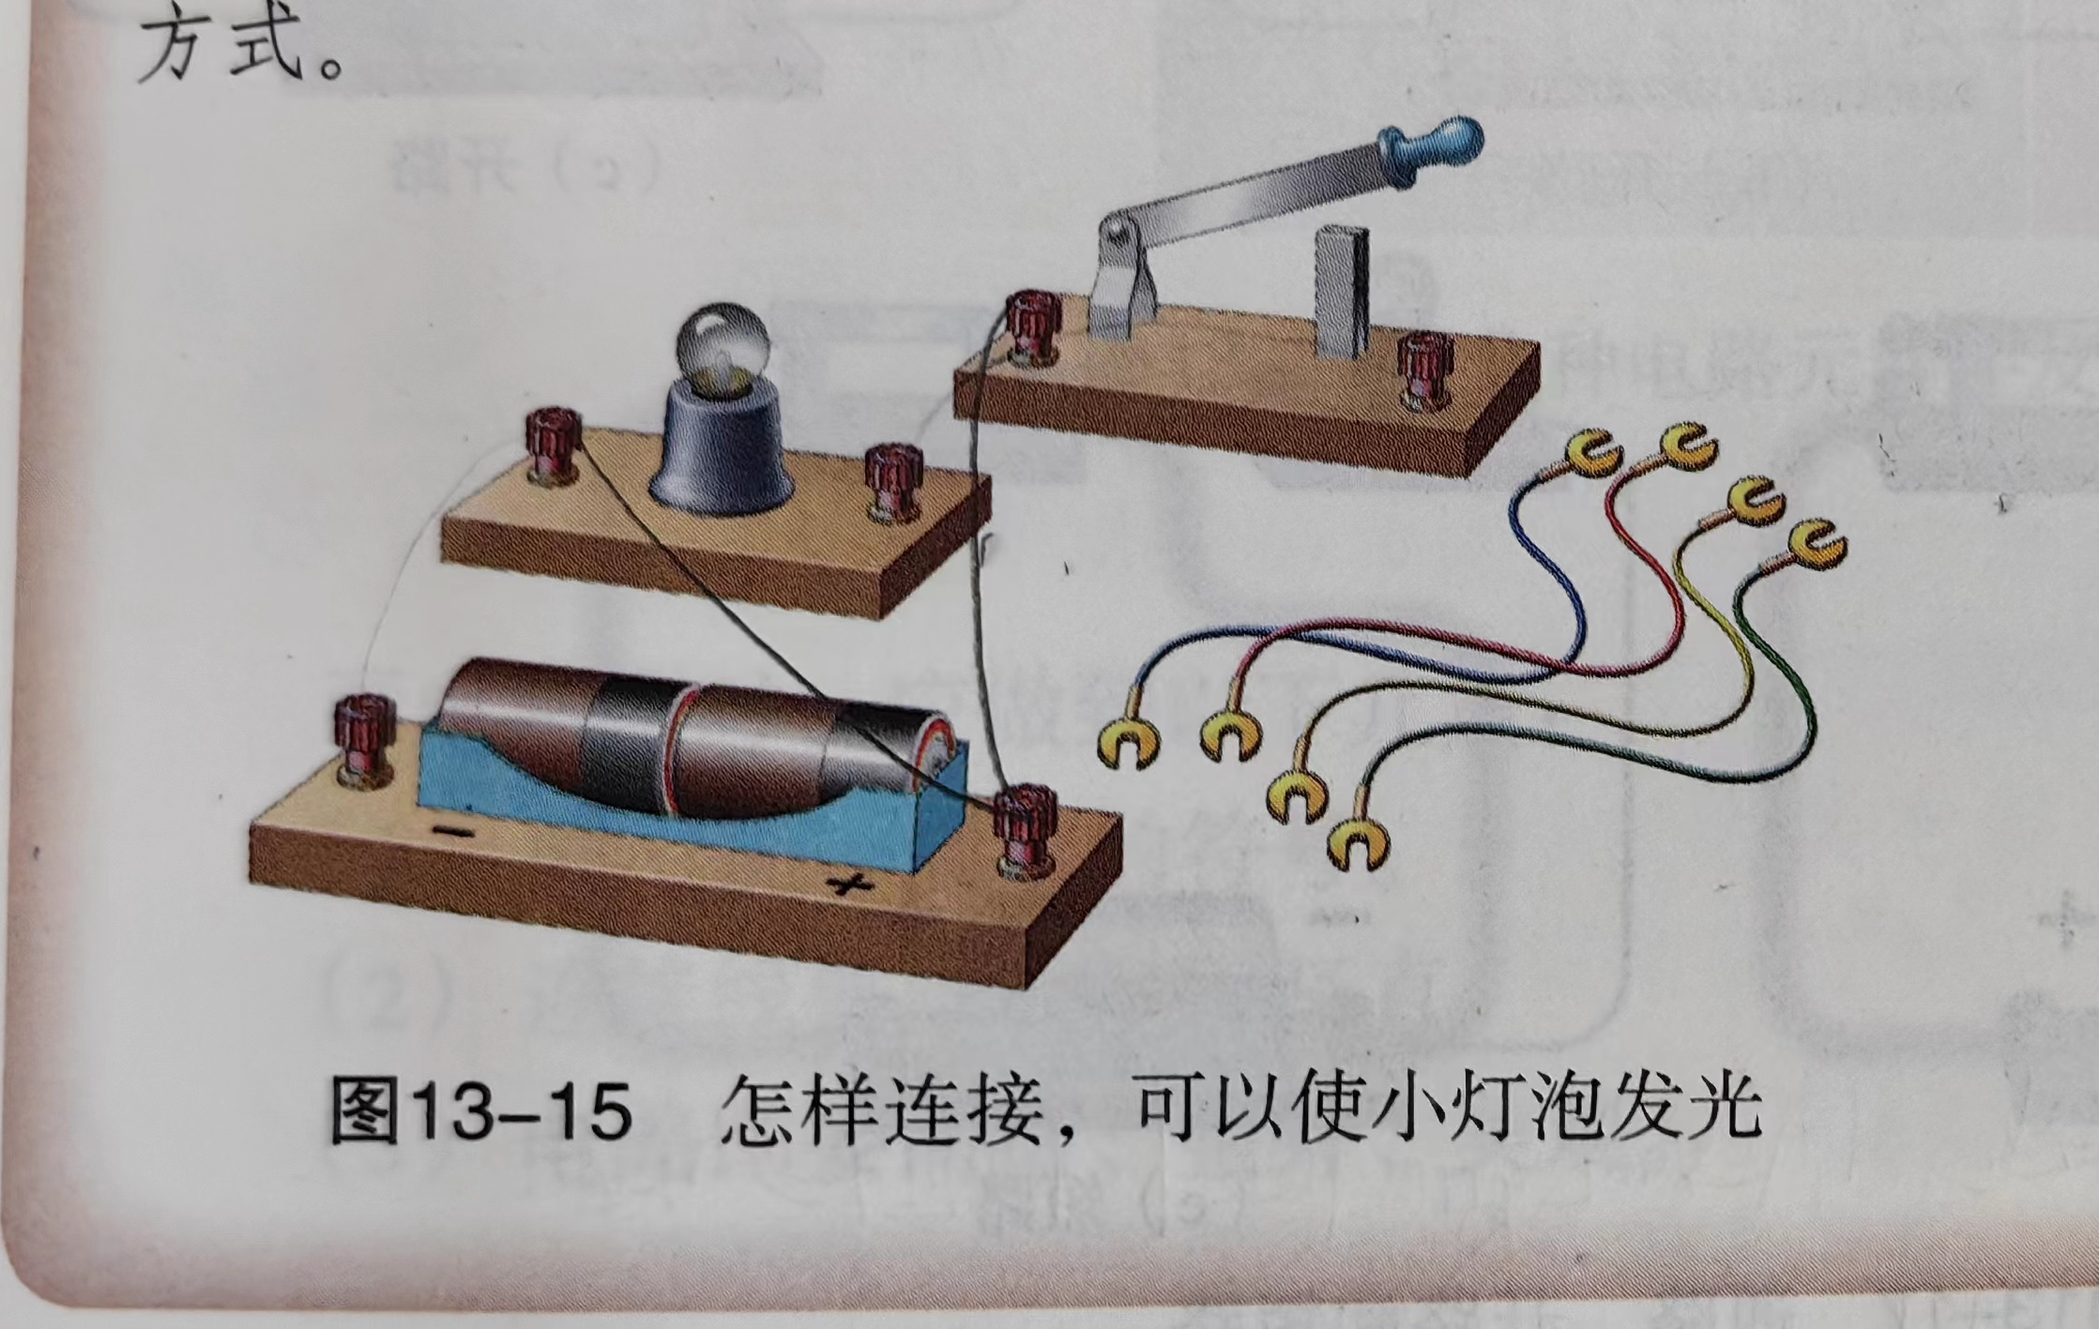
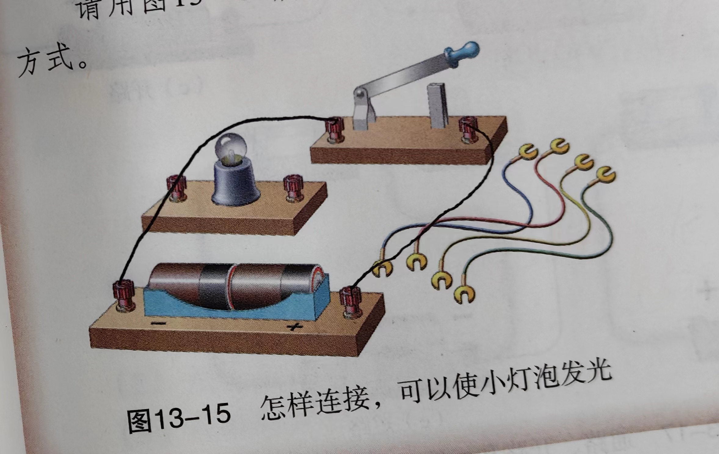
课堂过招
2、下列的电路连接，哪些是通路、断路及短路？

Slide 43
4、电路的连接方式

Slide 44
若电路中只有一个用电器有电流通过，只有一个用电器工作，称为简单电路。

Slide 45
试分析，这个电路是简单电路吗？

Slide 46
结论：若电路中有多个用电器，但只有一个用电器工作，也是简单电路。

Slide 47
如果是两个用电器，我们将如何将它们接入电路中，并做到处处相通呢？

Slide 49
方式一：将两个用电器首尾顺次相连。

Slide 50
器材元件首尾顺次相连的连接方式叫做串联。
电源串联
用电器串联
开关串联

Slide 51
这种连接方式算不算用电器串联？

Slide 52
由用电器串联组成的电路叫做串联电路。

Slide 53
串联电路具有什么特点？

Slide 54
串联电路的特点
1、只有一条电流路径；
2、改变电路中开关的位置，始终都控制整个电路；
3、一个用电器断开，其他用电器不工作。
（拆除法可判断电路是否是串联电路）

Slide 55
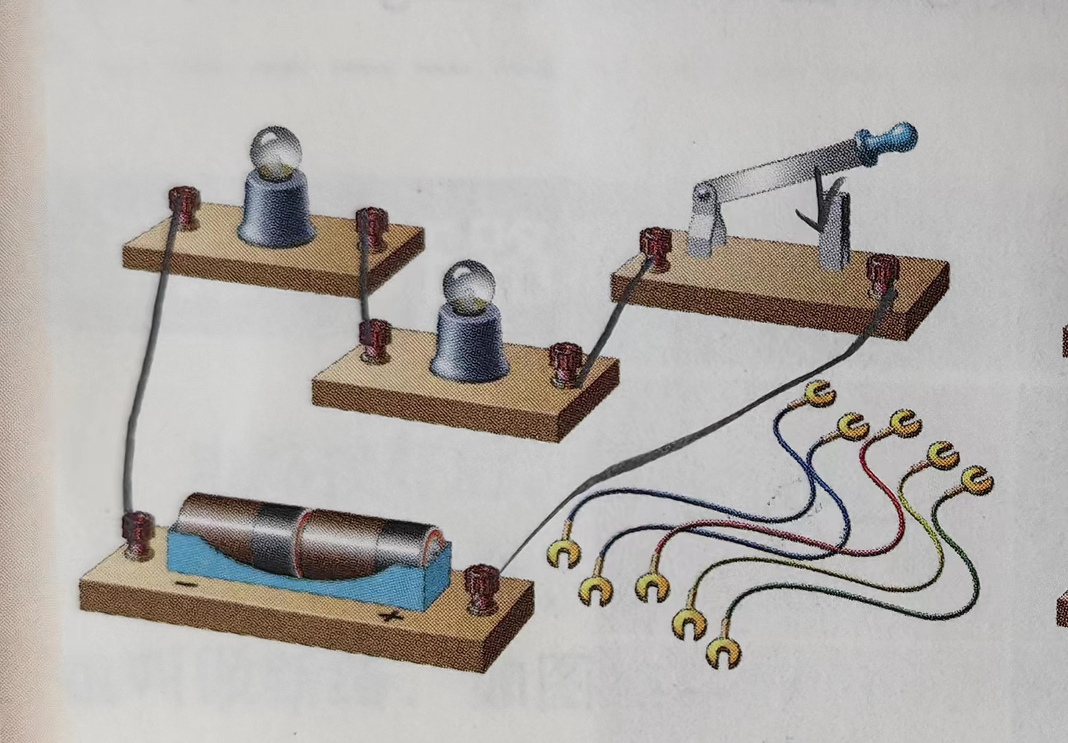
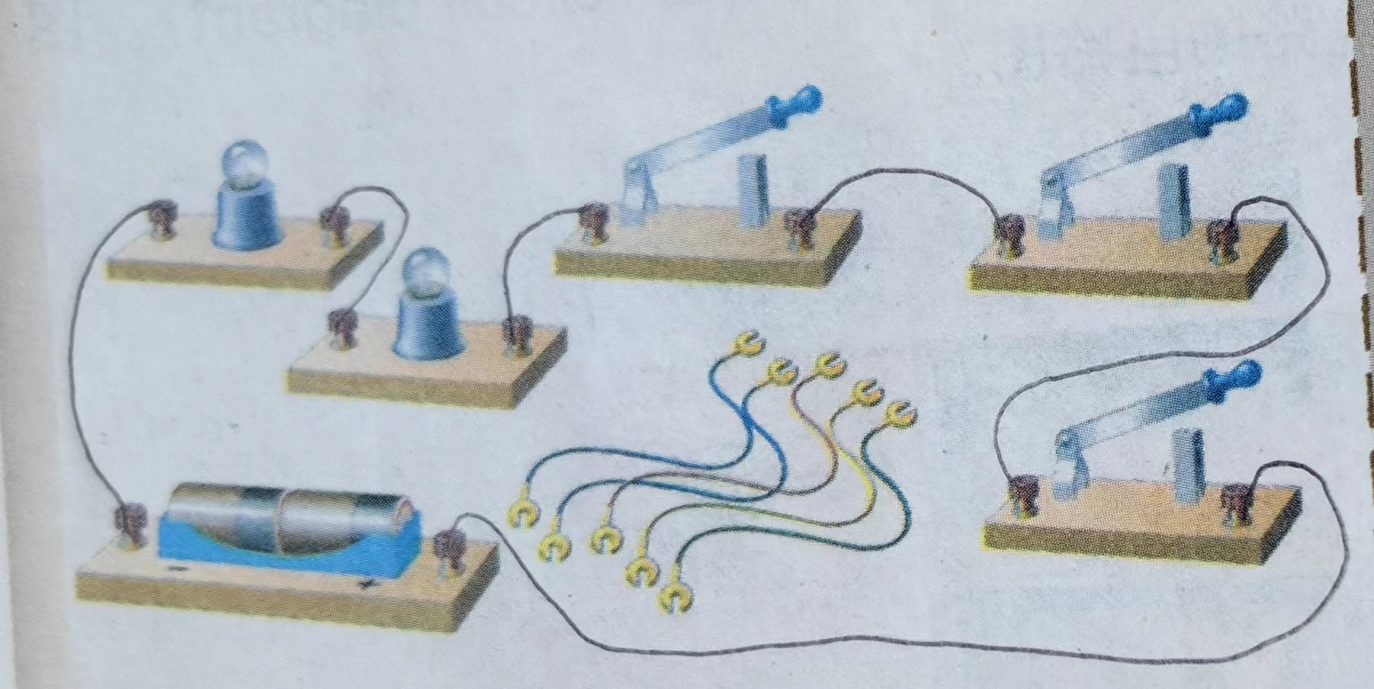
下列电路的连接方式是不是串联电路？

Slide 56
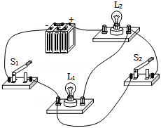
课堂过招
3、试分析，若只闭合S₁，下图是什么电路？再闭合S₂呢？

Slide 57
方式二：将两个用电器并列连接。

Slide 58
器材元件并列连接的连接方式叫做并联。
【所谓并列连接，是指首首相接，尾尾相接的连接方式】
开关与用电器并联
用电器并联
开关并联

Slide 59
由用电器并联组成的电路叫做并联电路。
合点
分点

Slide 60
找一找这些图中的分合点

Slide 61
如何找到干路和支路？
1、先找到分合点。
2、分合点之间，电源所在的电路部分一定是干路。

Slide 62
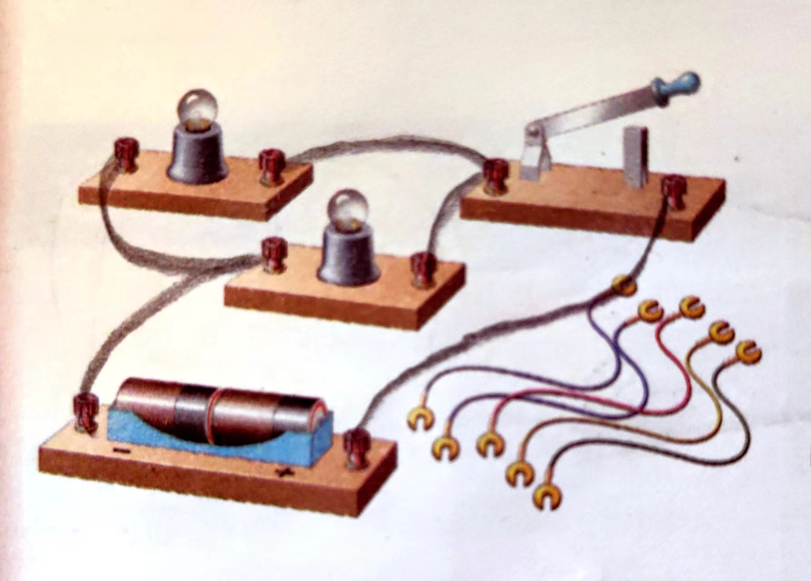
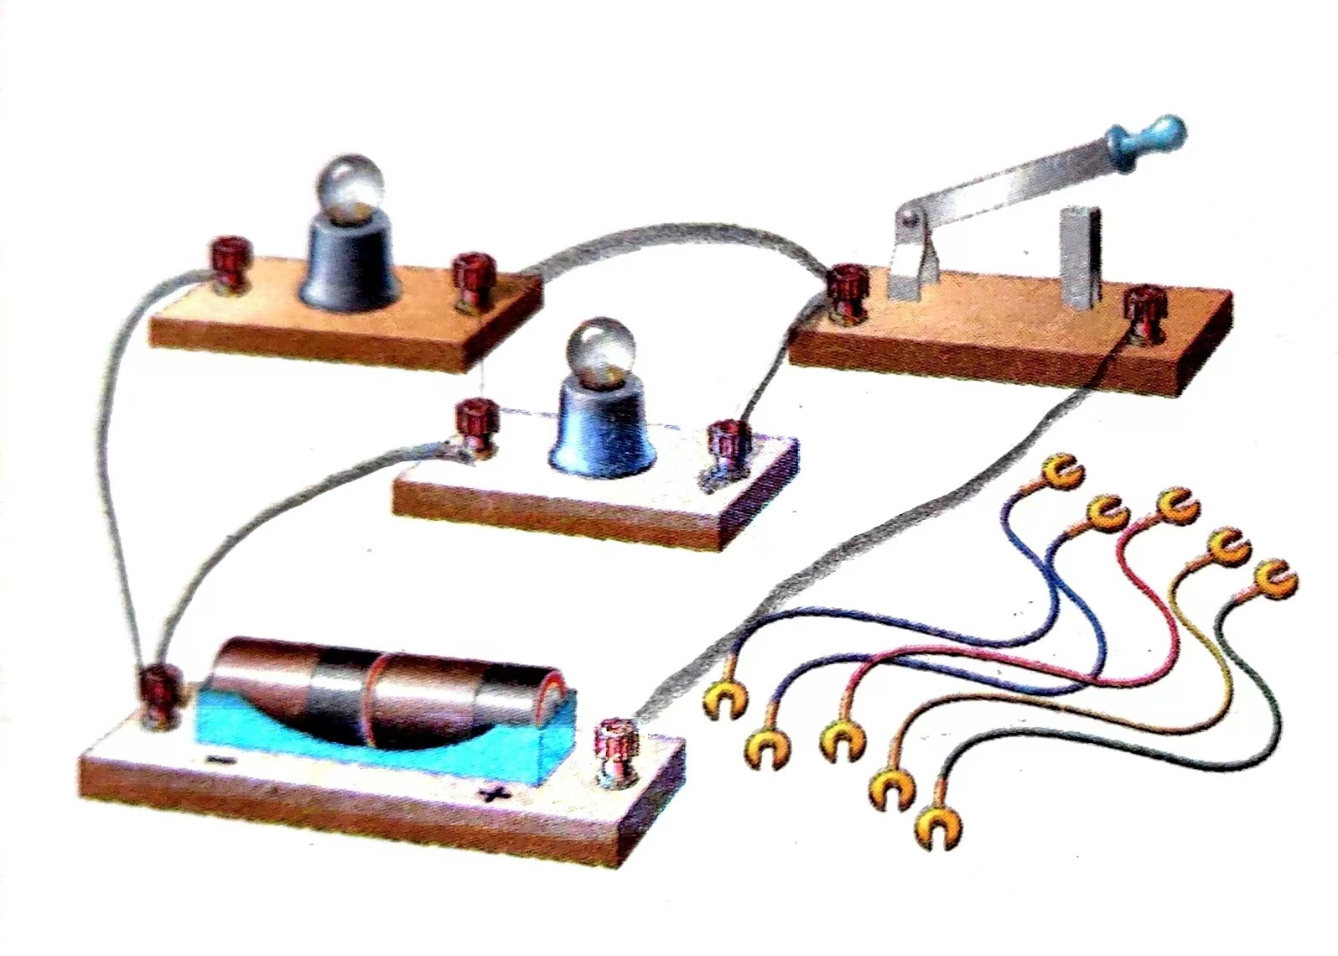
下列电路的连接方式是不是并联电路？

Slide 63
判断并联电路的技巧
1、流向法（首首相接，尾尾相接）。
2、拆除法（拆掉A用电器，B用电器仍亮；再拆除B用电器，A用电器，则电路属于并联）

Slide 64
大拆判短，小拆判串并。

Slide 65
并联电路具有什么特点？

Slide 66
并联电路的特点
1、有多条电流路径，分为干路与支路；
2、用电器断开，不影响其他用电器工作。
3、分合点总是分别在用电器的两侧。
4、开关在干路和支路上起的作用是不同的。

Slide 67
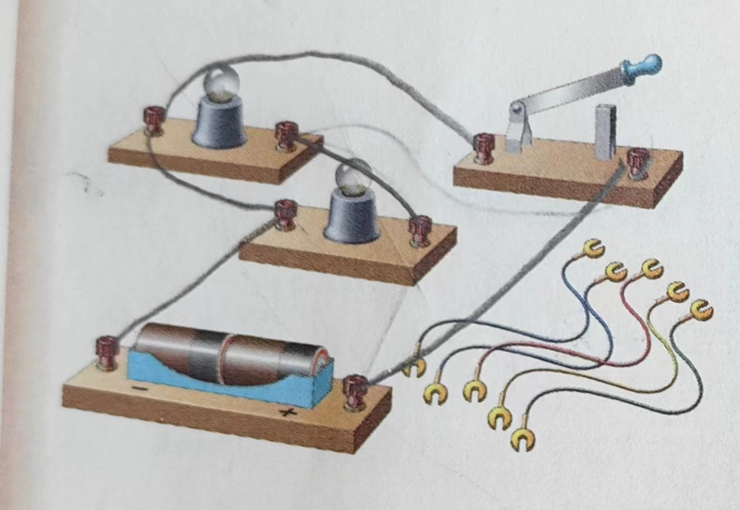
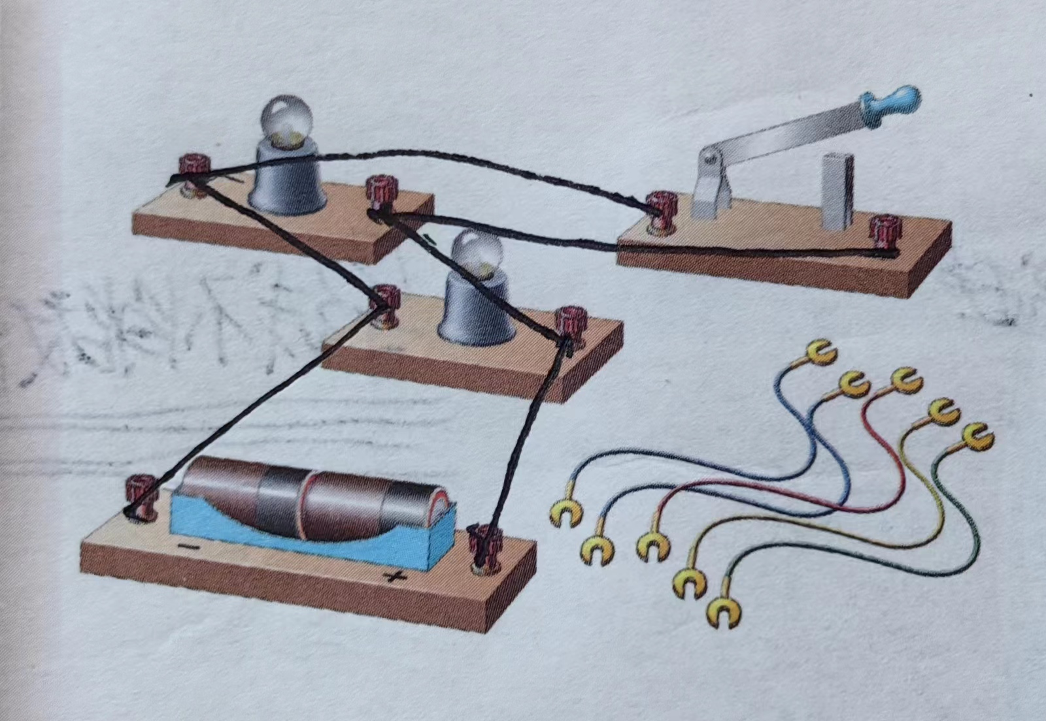
课堂过招
4、请判断下面电路图是否是并联电路，如果不是，你将如何改正？

Slide 68
课堂过招
5、请改动或增删导线，能否把串联电路变为并联电路。

Slide 69
串联电路与并联电路的开关
1、如果开关控制整个电路：开关要么在串联电路上，要么开关在并联电路的干路上；
2、如果开关只控制某个用电器：开关要么在串联电路上与某个用电器并联，要么在并联的支路上。

Slide 70
5、电路图的画法

Slide 71
实物图
电路图

Slide 72
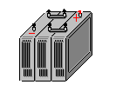
一些电路元件符号
电池

Slide 73
一些电路元件符号
灯泡
开关

Slide 74
怎样画电路图
1、元件位置安排要适当，分布要均匀。
2、整个电路图最好呈长方形，导线要横平竖直。
3、元件不要画在拐角处。
4、最好按顺序从正极依次画到负极。

Slide 75
这个实物图的电路图如何画？
电源
电灯
开关

Slide 76
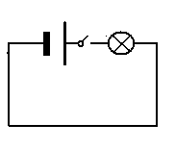
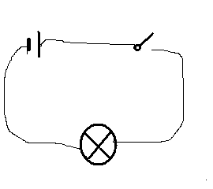
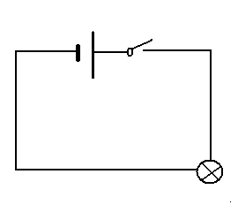

Slide 77
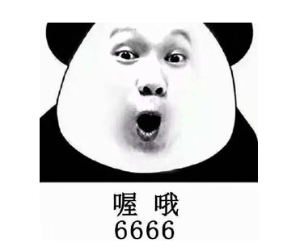

Slide 78
如何画串联电路的电路图？

Slide 79
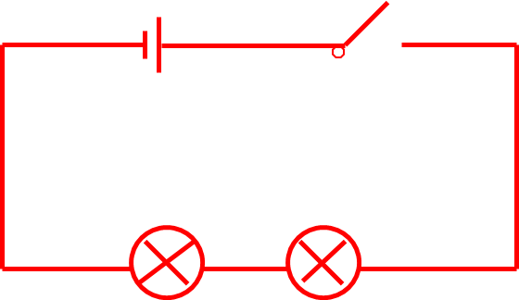
S
L1
L2

Slide 80
课堂过招
5、请根据实物图，画出电路图

Slide 81
如何画并联电路的电路图？

Slide 82
如何画并联电路图？
1、根据分合点，分清干路与支路。
2、判断开关是在干路还是支路，方法有（分合法、单线法，重叠法，拆除法）。
3、按实物顺序，在三个横线上标出相应的电路元件符号。
4、横平竖直连接导线。

Slide 83
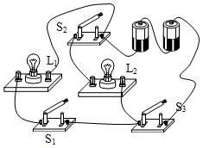
如何找到干路和支路？
1、找到分合点，找到支路。
2、分合点之间，电源所在的电路部分一定是干路。

Slide 84
如何判断开关是在干路上还是支路上？
1、从电源正极或负极出发，遇分合点， 根据一进两出或二进一出可判断开关是否在干路。【分合法】

Slide 85
如何判断开关是在干路上还是支路上？
2、若开关与电源之间只有一根导线，则开关一定在干路上。【单线法】
S2与电源间只有两根导线
S3与电源间只有一根导线

Slide 86
如何判断开关是在干路上还是支路上？
3、针对每个用电器，画一条电流路径，若开关在电流路径的重叠部分，是它一定在干路。【重叠法】

Slide 87
如何判断开关是在干路上还是支路上？
4、拆除某个开关，若所有用电器都不能工作，则它在干路上。【拆除法】

Slide 88
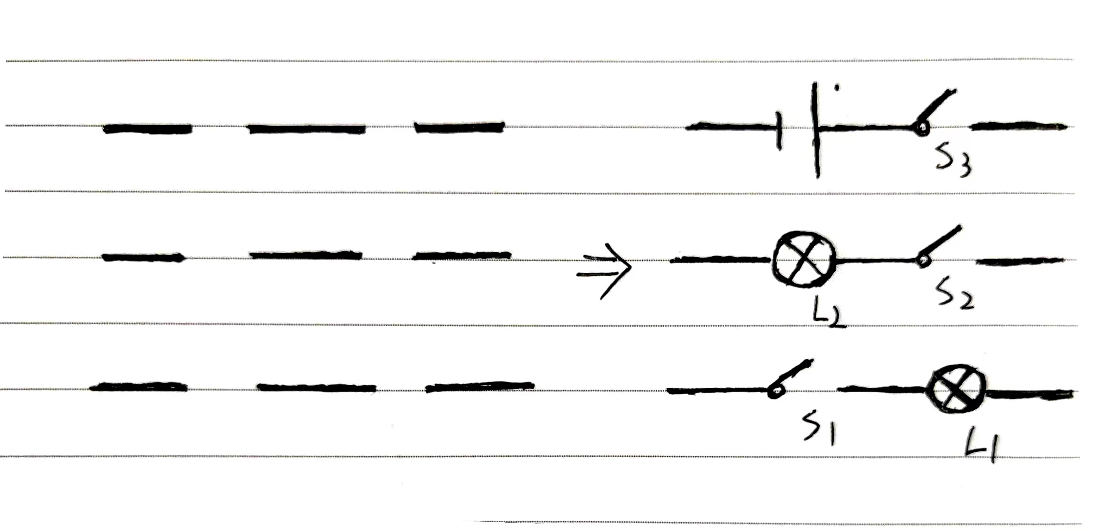
干路：⁻电源⁺、S₁
支路1：L₂、S₂
支路2：S₁、L₁

Slide 89
课堂过招
6、请根据实物图，画出电路图

Slide 90
课堂过招
7、请根据实物图，画出电路图

Slide 91
6、根据电路图连接实物图

Slide 92
怎样连接实物图——先通后补法
1、在电路图中任选一条支路，将这个支路的元件与干路的元件用线条连接好。
2、根据电路图在实物中找出分合点，将回路以外的元件按照电路图中的顺序在实物图的分合点之间连好。

Slide 93
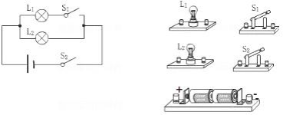
课堂过招
8、请根据电路图，连接实物图。

Slide 94
怎样连接实物图——多环法
对于并联电路，每次都从电源正极出发，分别沿不同的路径回到负极。

Slide 95
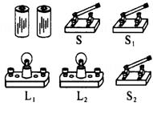
课堂过招
9、请将下列元件连接为并联电路，其中S开关在干路上，S₁与L₁在同一支路上，S₂与L₂在同一支路上。
（提示：先画电路图）

Slide 96
7、判断电路是否有故障

Slide 97
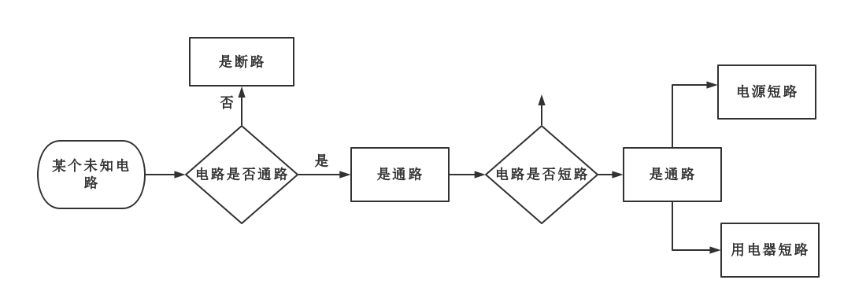
判断电路是否有故障

Slide 98
怎样判断短路现象——拆除法
1、拆除所有用电器，电源正极与负极仍能相通，这是电源短路。
2、拆除电源，用电器两端仍能相通，这是用电器短路。

Slide 99
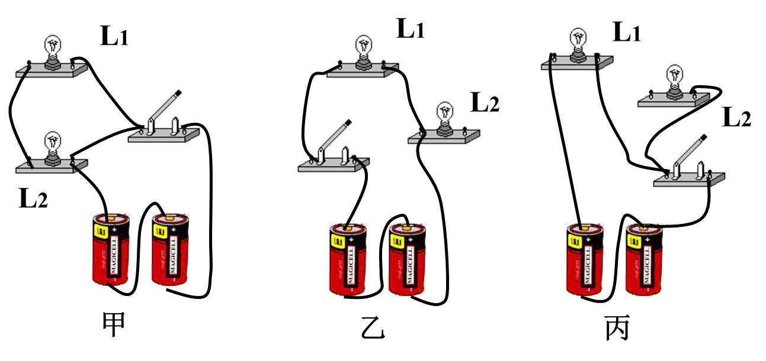
找出下面电路连接图中的错误和不足。

Slide 100
8、判断电路的连接方式

Slide 101
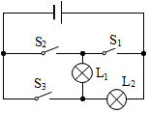
1、闭合S₁、S₃，断开S₂时，灯L₁、L₂_______（选填“串联”与“并联”）
2、闭合S₂，断开S₁、S₃时，灯L₁、L₂_______（选填“串联”与“并联”）

Slide 102
怎样判断连接方式——拆除法
通路时，拆除一个用电器，另一个不亮时是串联，另一个仍亮是并联。

Slide 103
判断连接方式的口诀
流向判通、大拆判短、小拆判串并。

Slide 104
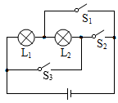
课堂过招
10、如图所示电路的分析，正确的有（ ）
①当断开S₁、S₂，闭合S₃时，L₁与L₂为串联；
②当断开S₃，闭合S₁、S₂时，L₁与L₂为并联；
③当断开S₁，闭合S₂、S₃时，L₁与L₂为串联；
④不能同时闭合S₁、S₂、S₃。

Slide 105
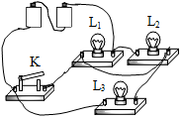
课堂过招
11、下列说法正确的是（ ）
A．L₁、L₂、L₃是串联
B．L₁、L₂、L₃是并联
C．L₁、L₂是串联，L₂、L₃是并联
D．L₁、L₂并联，电键K闭合后，L₃不亮

Slide 106
8、本节课的内容小节

Slide 107
1、短路的危害
（1）电源短路：烧坏电源和导线，甚至引发火灾。
（2）用电器短路：容易产生烧毁其他用电器。

Slide 108
2、怎样判断短路——拆除法
拆除电源判定是否用电器短路；
拆除所有用电器判定是否电源短路。

Slide 109
3、并联电路的特点
（1）分干路与支路；
（2）用电器互不影响，
（3）开关的位置不同，开关作用不同。

Slide 110
4、怎样画电路图——元件分布要均匀、导线要横平竖直。
5、怎样画并联电路图——分清干路与支路、
判断开关是在干路还是支路、在三个横线上标出相应的电路元件符号、横平竖直连接导线。
6、怎样连接实物图——先通后补法和多环法。

Slide 111
7、判断电路故障及连接方式的口诀
流向判通、大拆判短、小拆判串并。

Slide 112
学习，永远不晚。

